Slide 1

중도절단이 설명변수에 의존하는 생존자료에서 유도된 비모수 회귀모형을 통한 분산 축소
Variance reduction via guided non-parametric regression in censored data with dependent censoring
Baul Jeon
2021.12.16
Department of Statistics
Jeonbuk National University

Slide 2
목 차
1. 서 론
2. 방 법 론
자료변환법
중도절단 분포 추정법
Guided Non-Parametric Regression
초기 추정량
3. 모 의 실 험
4. 결 론
5. Q&A

Slide 3
서 론

Slide 4
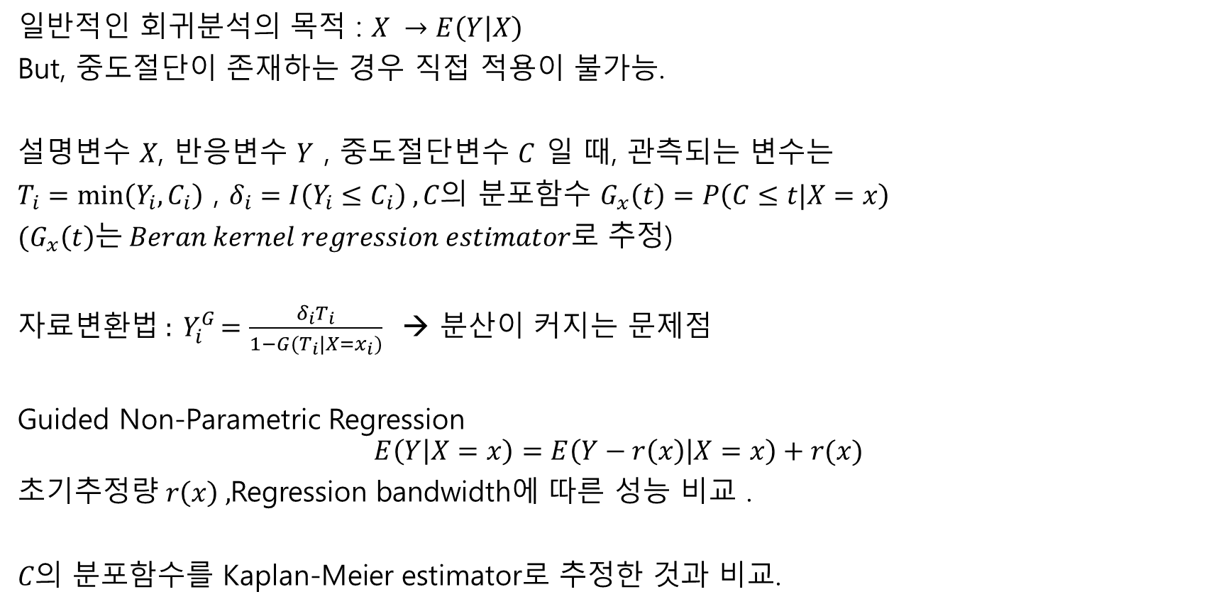
서 론
일반적인 회귀분석의 목적 : $X →E\left(Y | X\right)$
But, 중도절단이 존재하는 경우 직접 적용이 불가능.
설명변수 $X$, 반응변수 $Y$ , 중도절단변수 $C$ 일 때, 관측되는 변수는
$T_{i}=\min\left(Y_{i},C_{i}\right)$ , $δ_{i}=I\left(Y_{i}≤C_{i}\right) , C의$ 분포함수 $G_{x}\left(t\right)=P\left(C≤t|X=x\right)$
$(G_{x}\left(t\right)는 Beran kernel regression estimator로$ 추정)
자$료변환법 {: Y}_{i}^{G}=\frac{δ_{i}T_{i}}{1−G(T_{i}|X=x_{i})}$ → 분산이 커지는 문제점
Guided Non-Parametric Regression
$$E\left(Y | X=x\right)=E\left(Y−r\left(x\right) | X=x\right)+r(x)$$
초기추정량$r\left(x\right) ,$Regression bandwidth에 따른 성능 비교 .
$C의$ 분포함수를 Kaplan-Meier estimator로 추정한 것과 비교.

Slide 5
방 법 론

Slide 6
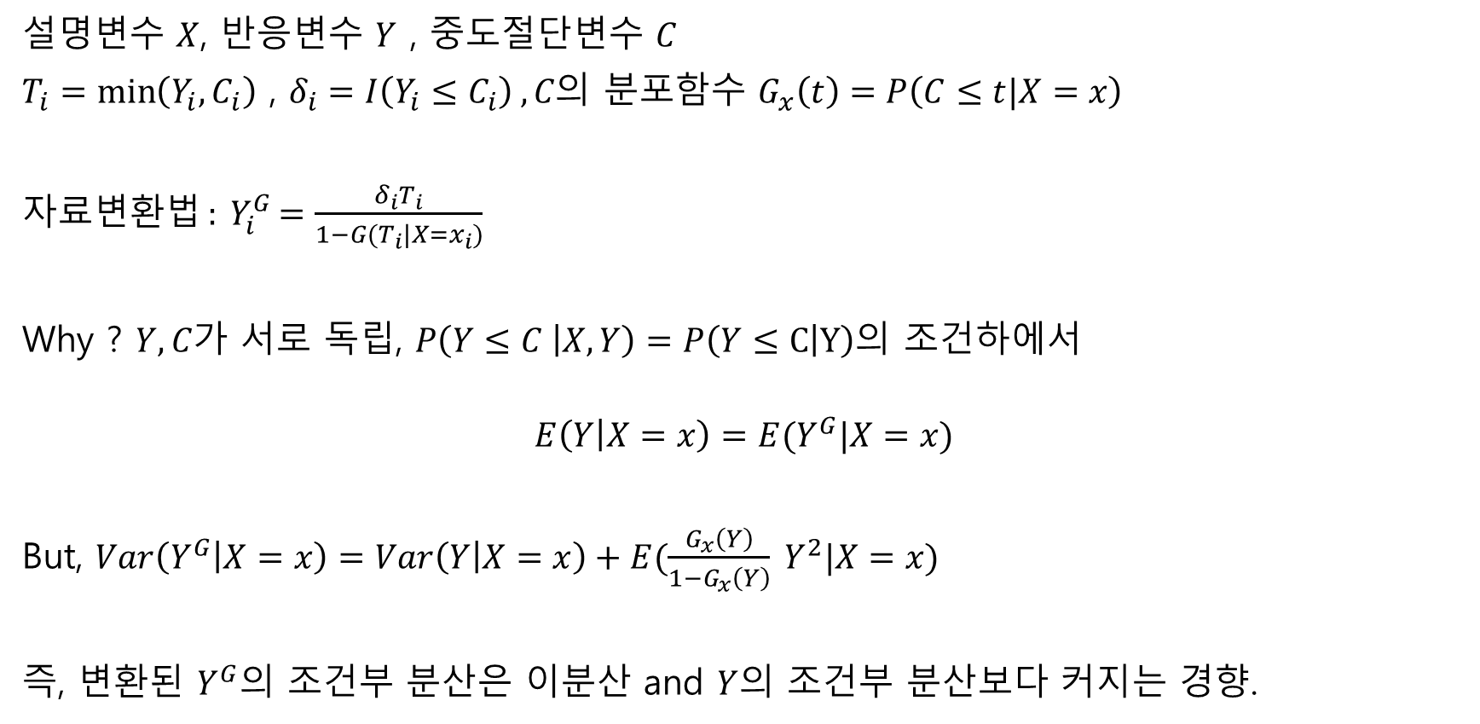
방 법 론
설명변수 $X$, 반응변수 $Y$ , 중도절단변수 $C$
$T_{i}=\min\left(Y_{i},C_{i}\right)$ , $δ_{i}=I\left(Y_{i}≤C_{i}\right) , C의$ 분포함수 $G_{x}\left(t\right)=P\left(C≤t|X=x\right)$
자$료변환법 {: Y}_{i}^{G}=\frac{δ_{i}T_{i}}{1−G(T_{i}|X=x_{i})}$
Why ? $Y,C가$ 서로 독립, $P\left(Y≤C | X,Y\right)=P\left(Y≤C | Y\right)의$ 조건하에서
$$E\left(Y | X=x\right)=E(Y^{G}|X=x)$$
But, $Var\left(Y^{G} | X=x\right)=Var\left(Y | X=x\right)+E(\frac{G_{x}\left(Y\right)}{1−G_{x}\left(Y\right)} Y^{2}|X=x)$
즉, 변환된 $Y^{G}의$ 조건부 분산은 이분산 and $Y$의 조건부 분산보다 커지는 경향.

Slide 7

방 법 론
증$명$
$Y,C가$ 서로 독립, $P\left(Y≤C | X,Y\right)=P\left(Y≤C | Y\right)의$ 조건하에서
$$E\left(Y | X=x\right)=E(Y^{G}|X=x)$$
$E\left(Y^{G} | X=x\right)=E\left(\frac{δT}{1−G_{x}\left(T\right)} | X=x\right)=E\left(E\left(\frac{δY}{1−G_{x}\left(Y\right)} | X=x,Y\right) | X=x\right)$
$$=E\left(\frac{Y}{1−G_{x}\left(Y\right)}E\left(δ | X=x,Y\right) | X=x\right)=E(Y|X=x)$$
$Var\left(Y^{G} | X=x\right)=Var\left(Y | X=x\right)+E(\frac{G_{x}\left(Y\right)}{1−G_{x}\left(Y\right)} Y^{2}|X=x)$
$Var\left(Y^{G} | X=x\right)=E\left(\frac{δ^{2}T^{2}}{{\left(1−G_{x}\left(T\right)\right)}^{2}} | X=x\right)−E{\left(Y^{G} | X=x\right)}^{2}$
$$E\left(\frac{δ^{2}T^{2}}{{\left(1−G_{x}\left(T\right)\right)}^{2}} | X=x\right)=E\left(\frac{Y^{2}}{{\left(1−G_{x}\left(Y\right)\right)}^{2}}E\left(δ | X=x,Y\right) | X=x\right)=E\left(\frac{G_{x}\left(Y\right)Y^{2}}{1−G_{x}\left(Y\right)} | X=x\right)+E(Y^{2}|X=x)$$

Slide 8
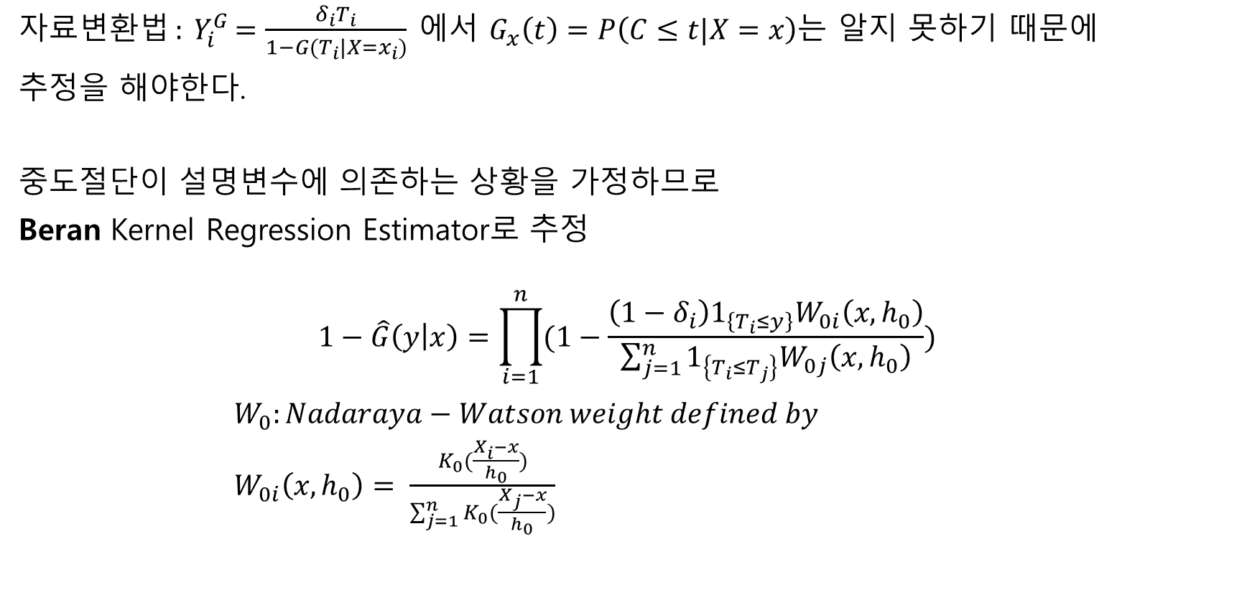
방 법 론
자$료변환법 {: Y}_{i}^{G}=\frac{δ_{i}T_{i}}{1−G(T_{i}|X=x_{i})} 에$서 $G_{x}\left(t\right)=P\left(C≤t|X=x\right)는$ 알지 못하기 때문에
추정을 해야한다.
중도절단이 설명변수에 의존하는 상황을 가정하므로
Beran Kernel Regression Estimator로 추정
$$1−\hat{G}\left(y | x\right)=\prod_{i=1}^{n}{(1−\frac{\left(1−δ_{i}\right)1_{\left\{T_{i}≤y\right\}}W_{0i}\left(x,h_{0}\right)}{\sum_{j=1}^{n}{1_{\left\{T_{i}≤T_{j}\right\}}W_{0j}\left(x,h_{0}\right)}}})$$
$W_{0}:Nadaraya−Watson weight defined by$
$W_{0i}\left(x,h_{0}\right)= \frac{K_{0}(\frac{X_{i}−x}{h_{0}})}{\sum_{j=1}^{n}{K_{0}(\frac{X_{j}−x}{h_{0}})}}$

Slide 9
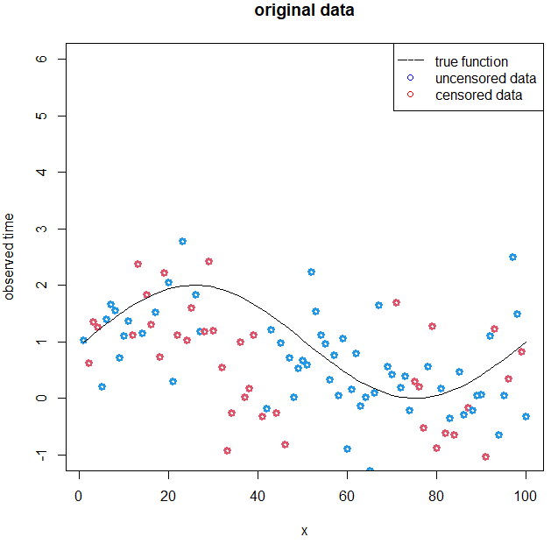
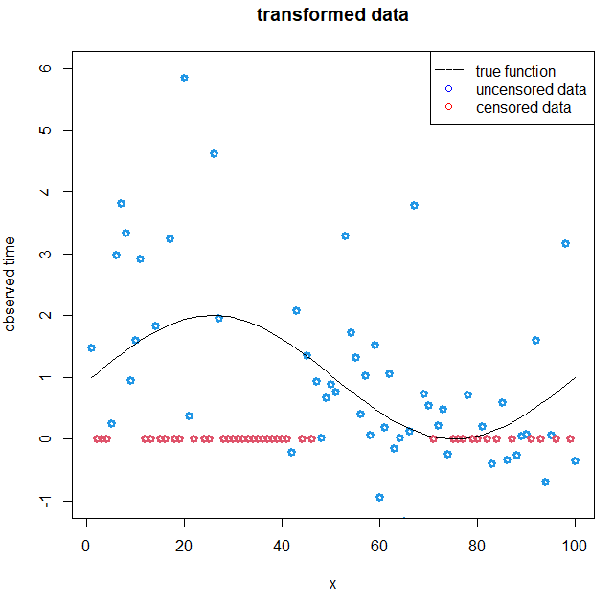
방 법 론
자료변환법의 문제

Slide 10

방 법 론
Guided Non-Parametric Regression
$$E\left(Y | X=x\right)=E\left(Y−r\left(x\right) | X=x\right)+r(x)$$
초기추정량 $r(x)$
1. 초기추정량을 고려하지 않는 경우. (0)
2. 모수적 초기 추정량. (Parametric)
3. 비모수적 초기 추정량. (Non-Parametric)
4. 전체 생존 시간의 Median.
5. True Mean Function.

Slide 11
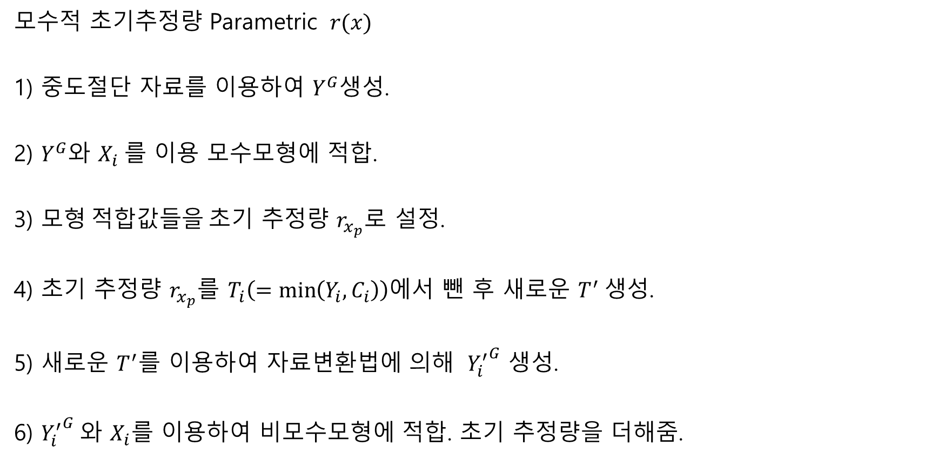
방 법 론
모수적 초기추정량 Parametric $r(x)$
1) 중도절단 자료를 이용하여 $Y^{G}$생성.
2) $Y^{G}와$ $X_{i} 를$ 이용 모수모형에 적합.
3) 모$형 적합값들을$초기 추정량 $r_{x_{p}}$로 설정.
4) 초기 추정량 $r_{x_{p}}를$ $T_{i}\left(=\min\left(Y_{i},C_{i}\right)\right)에$서 뺀 후 새로운 $T^{′} 생$성.
5) 새로운 $T^{′}를$ 이용하여 자료변환법에 의해 ${Y_{i}^{′}}^{G}$ 생성.
6) ${Y_{i}^{′}}^{G} 와$ $X_{i}를$ 이용하여 비모수모형에 적합. 초기 추정량을 더해줌.

Slide 12
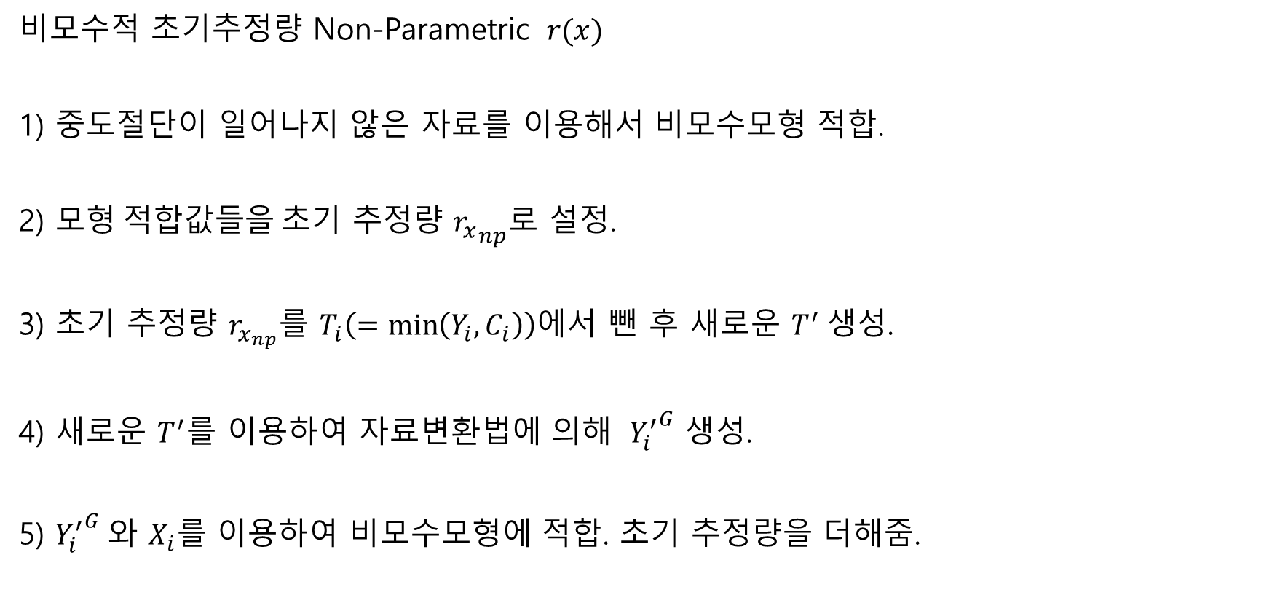
방 법 론
비모수적 초기추정량 Non-Parametric $r(x)$
1) 중도절단이 일어나지 않은 자료를 이용해서 비모수모형 적합.
2) 모$형 적합값들을$초기 추정량 ${r_{x}}_{np}로$ 설정.
3) 초기 추정량 $r_{x_{np}}를$ $T_{i}\left(=\min\left(Y_{i},C_{i}\right)\right)에$서 뺀 후 새로운 $T^{′} 생$성.
4) 새로운 $T^{′}를$ 이용하여 자료변환법에 의해 ${Y_{i}^{′}}^{G}$ 생성.
5) ${Y_{i}^{′}}^{G} 와$ $X_{i}를$ 이용하여 비모수모형에 적합. 초기 추정량을 더해줌.

Slide 13
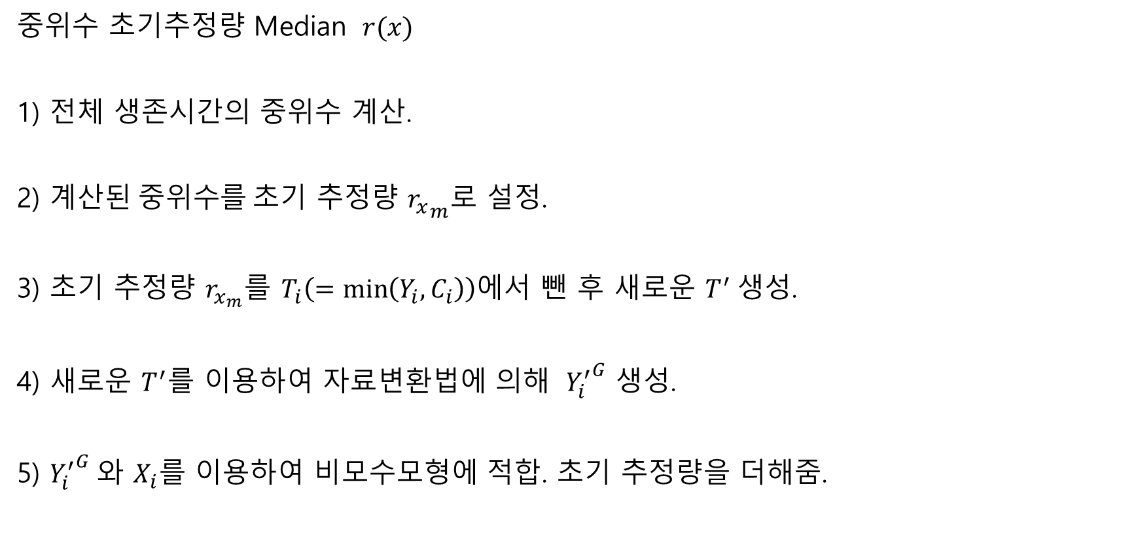
방 법 론
중위수 초기추정량 Median $r(x)$
1) 전체 생존시간의 중위수 계산.
2) 계$산된 중위수를$초기 추정량 ${r_{x}}_{m}로$ 설정.
3) 초기 추정량 $r_{x_{m}}를$ $T_{i}\left(=\min\left(Y_{i},C_{i}\right)\right)에$서 뺀 후 새로운 $T^{′} 생$성.
4) 새로운 $T^{′}를$ 이용하여 자료변환법에 의해 ${Y_{i}^{′}}^{G}$ 생성.
5) ${Y_{i}^{′}}^{G} 와$ $X_{i}를$ 이용하여 비모수모형에 적합. 초기 추정량을 더해줌.

Slide 14
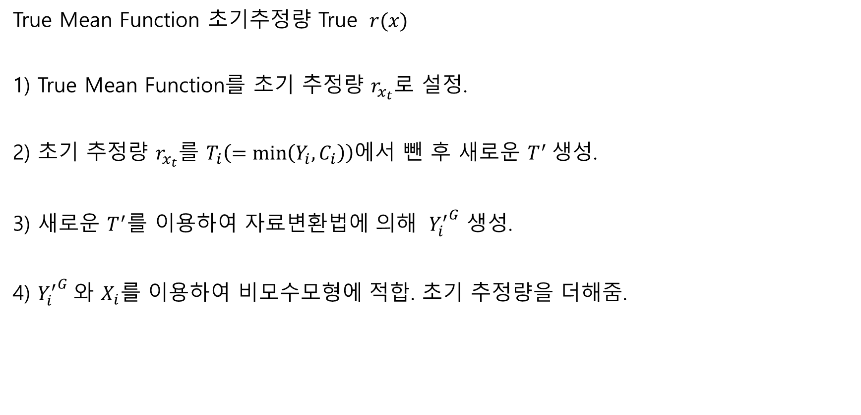
방 법 론
True Mean Function 초기추정량 True $r(x)$
1) True Mean Function를 초기 추정량 $r_{x_{t}}$로 설정.
2) 초기 추정량 $r_{x_{t}}를$ $T_{i}\left(=\min\left(Y_{i},C_{i}\right)\right)에$서 뺀 후 새로운 $T^{′} 생$성.
3) 새로운 $T^{′}를$ 이용하여 자료변환법에 의해 ${Y_{i}^{′}}^{G}$ 생성.
4) ${Y_{i}^{′}}^{G} 와$ $X_{i}를$ 이용하여 비모수모형에 적합. 초기 추정량을 더해줌.

Slide 15
모 의 실 험

Slide 16
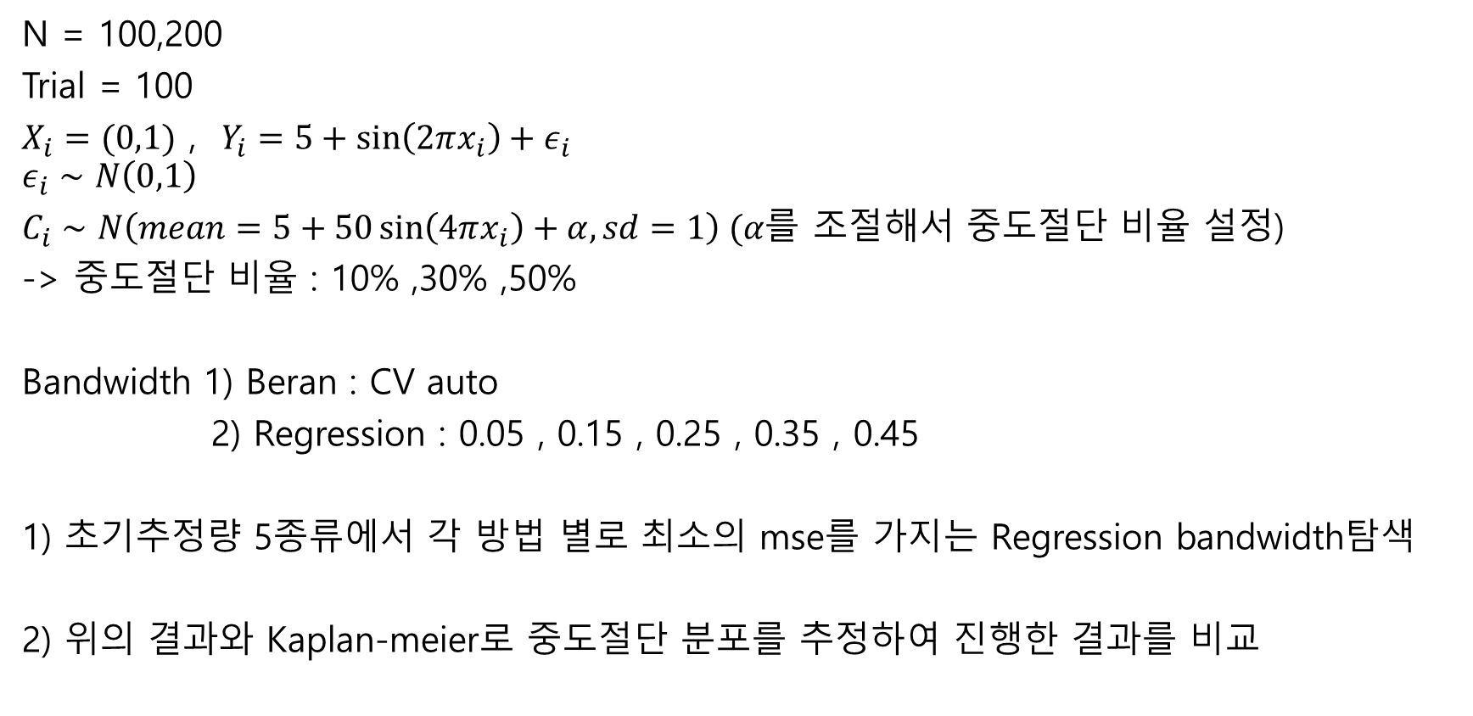
모 의 실 험
N = 100,200
Trial = 100
$X_{i}=(0,1)$ , $Y_{i}=5+\sin\left(2πx_{i}\right)+ε_{i}$
$$ε_{i}∼N\left(0,1\right)$$
$C_{i}∼N\left(mean=5+50\sin\left(4πx_{i}\right)+α, sd=1\right) (α를$ 조절해서 중도절단 비율 설정)
-> 중도절단 비율 : 10% ,30% ,50%
Bandwidth 1) Beran : CV auto
2) Regression : 0.05 , 0.15 , 0.25 , 0.35 , 0.45
1) 초기추정량 5종류에서 각 방법 별로 최소의 mse를 가지는 Regression bandwidth탐색
2) 위의 결과와 Kaplan-meier로 중도절단 분포를 추정하여 진행한 결과를 비교

Slide 17
모 의 실 험
N = 100 , 중도절단 10%
각 초기추정량 별 최적의 mse 를 보이는 bandwidth는 0.15 / 0.15 / 0.45 / 0.45 / 0.25
초기추정량 Bandwidth | 0 | P | NP | Median | True
0.05 | 0.65819923 | 0.10256641 | 0.11515456 | 0.10563336 | 0.09267442
0.15 | 0.27828000 | 0.09622924 | 0.08136978 | 0.08948686 | 0.03851411
0.25 | 0.31714020 | 0.12612401 | 0.08112716 | 0.14034649 | 0.02521890
0.35 | 0.31192587 | 0.15848849 | 0.08159953 | 0.19815684 | 0.03087957
0.45 | 0.28872262 | 0.16966871 | 0.08037477 | 0.21600294 | 0.02675487

Slide 18
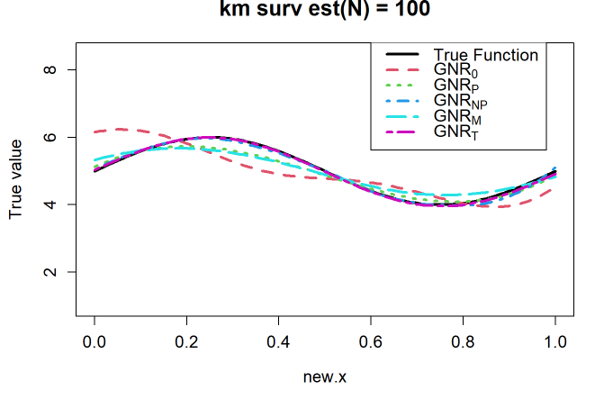
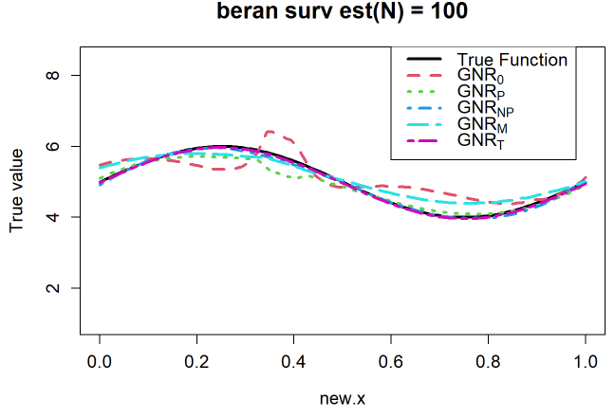

모 의 실 험
N = 100 , 중도절단 10%
Bandwidth 0.15 / 0.15 / 0.45 / 0.45 / 0.25
$\frac{Beran MSE}{KM MSE}$
0 | P | NP | M | T
0.9813845 | 1.2657871 | 0.9878032 | 0.9169145 | 1.0250855

Slide 19
모 의 실 험
N = 100 , 중도절단 30%
각 초기추정량 별 최적의 mse 를 보이는 bandwidth는 0.45 / 0.05 / 0.45 / 0.15 / 0.45
초기추정량 Bandwidth | 0 | P | NP | Median | True
0.05 | 4.8815084 | 0.1653244 | 0.1727800 | 0.2129069 | 0.1083054
0.15 | 0.88593622 | 0.20065111 | 0.15056735 | 0.14174631 | 0.04253552
0.25 | 0.58325950 | 0.37294576 | 0.13011230 | 0.15908245 | 0.02650247
0.35 | 0.3877835 | 0.5450648 | 0.1313197 | 0.2099333 | 0.0318128
0.45 | 0.31880007 | 0.61552588 | 0.12917402 | 0.21606712 | 0.02409461

Slide 20
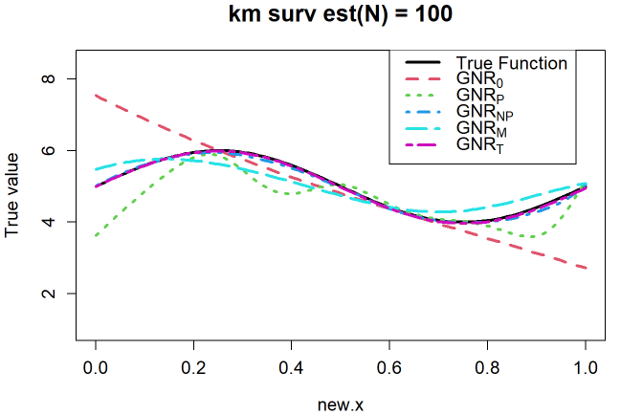
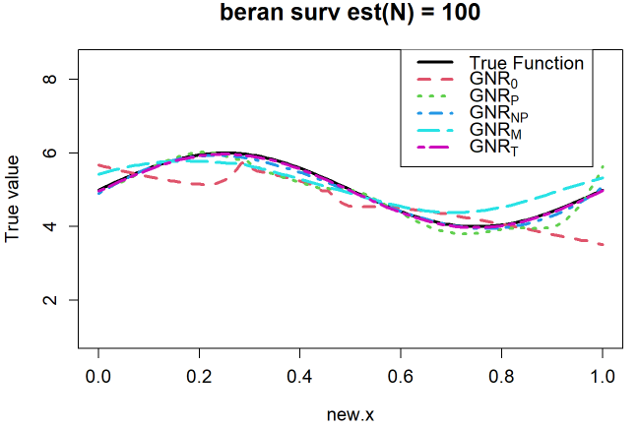

모 의 실 험
N = 100 , 중도절단 30%
Bandwidth 0.45 / 0.05 / 0.45 / 0.15 / 0.45
$\frac{Beran MSE}{KM MSE}$
0 | P | NP | M | T
0.3307146 | 0.4166556 | 1.0425208 | 0.9376938 | 0.8737305

Slide 21
모 의 실 험
N = 100 , 중도절단 50%
각 초기추정량 별 최적의 mse 를 보이는 bandwidth는 0.45 / 0.15 / 0.45 / 0.25 / 0.25
초기추정량 Bandwidth | 0 | P | NP | Median | True
0.05 | 11.33314194 | 5.13326653 | 1.64980721 | 0.32441727 | 0.09856578
0.15 | 5.43442725 | 4.65874295 | 1.47316420 | 0.23479753 | 0.03905382
0.25 | 3.50198363 | 6.01713303 | 1.32067424 | 0.21667741 | 0.02338372
0.35 | 2.40299369 | 8.30192053 | 1.50457638 | 0.26167013 | 0.03068488
0.45 | 1.98506514 | 8.91653721 | 1.07159123 | 0.25990168 | 0.02359399

Slide 22
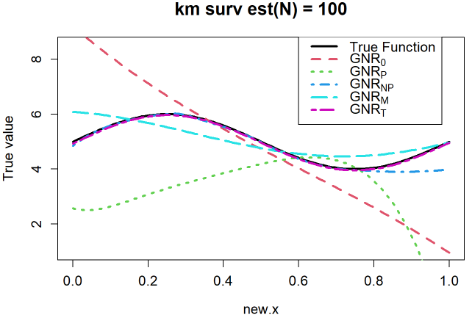
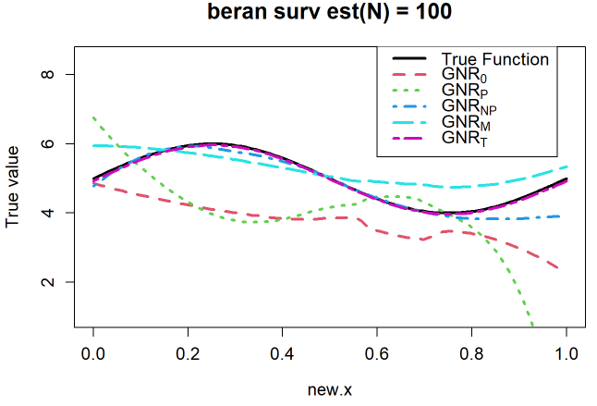

모 의 실 험
N = 100 , 중도절단 50%
Bandwidth 0.45 / 0.15 / 0.45 / 0.25 / 0.25
$\frac{Beran MSE}{KM MSE}$
0 | P | NP | M | T
0.5792911 | 0.7360528 | 1.2449319 | 0.9560569 | 0.5078012

Slide 23
모 의 실 험
N = 200 , 중도절단 10%
각 초기추정량 별 최적의 mse 를 보이는 bandwidth는 0.15 / 0.05 / 0.45 / 0.05 / 0.45
초기추정량 Bandwidth | 0 | P | NP | Median | True
0.05 | 0.52339312 | 0.05051701 | 0.05690628 | 0.05474538 | 0.04232097
0.15 | 0.24490177 | 0.06580733 | 0.04465676 | 0.07119271 | 0.02121384
0.25 | 0.27146760 | 0.10239707 | 0.04447294 | 0.13002835 | 0.01696857
0.35 | 0.26716405 | 0.13707727 | 0.04179610 | 0.17958260 | 0.01395327
0.45 | 0.27461301 | 0.14084662 | 0.04001688 | 0.19770162 | 0.01211181

Slide 24
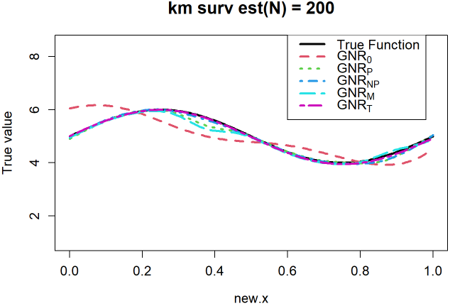
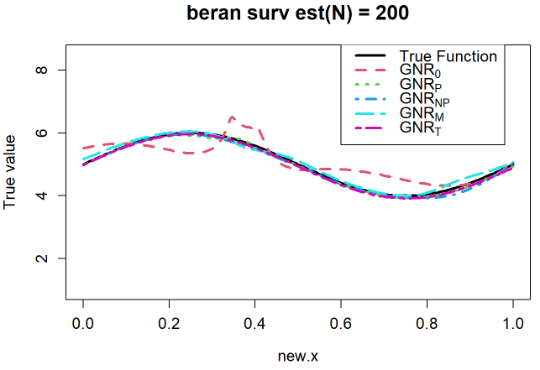

모 의 실 험
N = 200 , 중도절단 10%
Bandwidth 0.15 / 0.05 / 0.45 / 0.05 / 0.45
$\frac{Beran MSE}{KM MSE}$
0 | P | NP | M | T
0.9301123 | 0.9940711 | 1.0162963 | 1.0150388 | 1.1730715

Slide 25
모 의 실 험
N = 200 , 중도절단 30%
각 초기추정량 별 최적의 mse 를 보이는 bandwidth는 0.45 / 0.05 / 0.45 / 0.25 / 0.45
초기추정량 Bandwidth | 0 | P | NP | Median | True
0.05 | 4.85805075 | 0.11603558 | 0.08914696 | 0.15391393 | 0.04975153
0.15 | 10.77484280 | 6.60566159 | 0.07304932 | 0.58793024 | 0.02087900
0.25 | 0.57179595 | 0.40305995 | 0.06814724 | 0.15201326 | 0.01562703
0.35 | 0.37335199 | 0.59212502 | 0.06803937 | 0.18515968 | 0.01332122
0.45 | 0.30236558 | 0.65708820 | 0.06686576 | 0.20029905 | 0.01199165

Slide 26
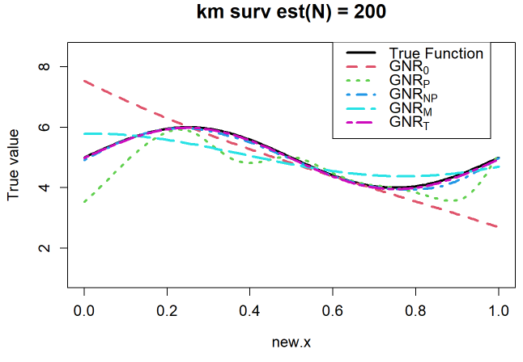
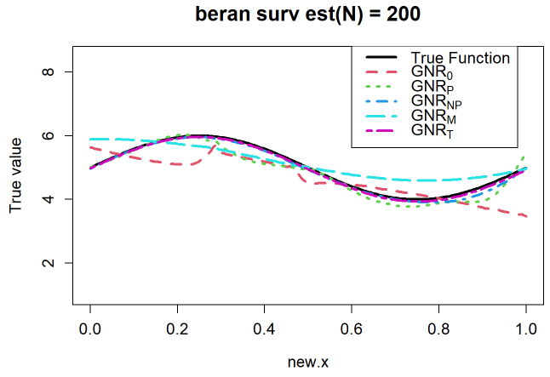

모 의 실 험
N = 200 , 중도절단 30%
Bandwidth 0.45 / 0.05 / 0.45 / 0.25 / 0.45
$\frac{Beran MSE}{KM MSE}$
0 | P | NP | M | T
0.3416356 | 0.3307696 | 1.0386711 | 0.9580452 | 0.9450498

Slide 27
모 의 실 험
N = 200 , 중도절단 50%
각 초기추정량 별 최적의 mse 를 보이는 bandwidth는 0.35 / 0.15 / 0.35 / 0.25 / 0.45
초기추정량 Bandwidth | 0 | P | NP | Median | True
0.05 | 11.3158232 | 5.4641129 | 0.8681106 | 0.2846382 | 0.0458624
0.15 | 5.73151895 | 5.12006609 | 0.86070135 | 0.21793163 | 0.01808778
0.25 | 3.69143988 | 7.52237105 | 0.81368679 | 0.20968507 | 0.01388181
0.35 | 2.40788443 | 8.65791057 | 0.80840522 | 0.22644602 | 0.01293173
0.45 | 2.74264404 | 18.11157994 | 0.86668110 | 0.30392907 | 0.01178547

Slide 28
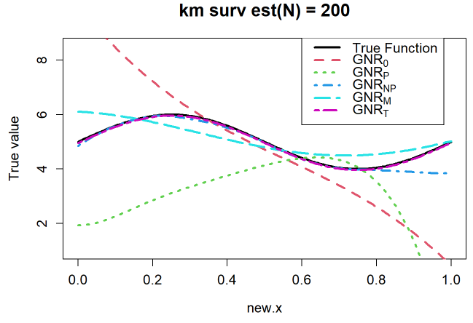
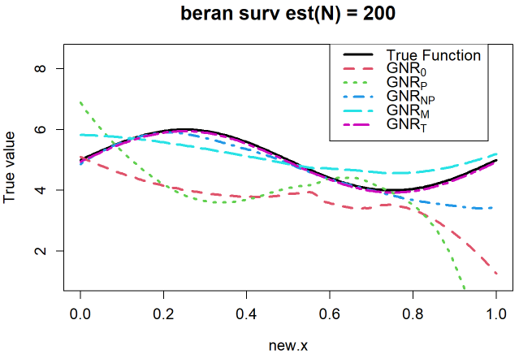

모 의 실 험
N = 200 , 중도절단 50%
Bandwidth 0.35 / 0.15 / 0.35 / 0.25 / 0.45
$\frac{Beran MSE}{KM MSE}$
0 | P | NP | M | T
0.5821687 | 0.6880717 | 1.0816447 | 1.0121146 | 0.5882696

Slide 29
결 론

Slide 30
결 론
중도절단이 설명변수 X에 의존하는 자료에 대한 Guided Non-Parametric Regression 의 적용에서
중도절단 비율에 따라 적절한 초기 추정량을 고르는 것은 중요하다.
모수적 추정량을 초기 추정량으로 사용하면 중도절단비율이 높으면 성능이 안 좋아지지만 ,
표본이 크다면 Beran으로 중도절단분포를 추정하여 변환하는 것이 Kaplan-Meier로 추정하는 것보다
효과적이다.
비모수적 추정량을 초기 추정량으로 사용하는 것은 표본수나 중도절단비율에 상관없이 대체로 분산축소에 도움이 된다. 다만, 중도절단비율이 높으면 Beran으로 중도절단분포를 추정하는 것보다 Kaplan-Meier로 추정하는 것이 낫다.
중도절단비율이 높을 수록 초기 추정량을 생존시간의 Median으로 하는 게 분산 축소에 좋다. 표본이 커지면 Kaplan-Meier로 추정하는 것과 Beran으로 추정하는 것의 차이가 적어진다.

Slide 31
Q & A

